Slide 1
利用神经网络分类红外图像数据
于泽汉
118039910141

Slide 2
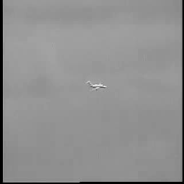
生成测试集
缩放
灰度化
原始图像
256 x 256
RGB
测试集
10 x 10
Gray

Slide 3
生成训练集
缩放
复制多份
加入噪声
灰度化
原始图像
256 x 256
RGB
缩放后
10 x 10
Gray

Slide 4
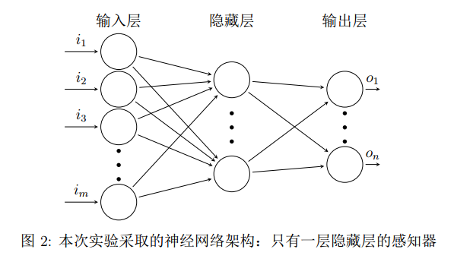
确定网络架构
架构越简单越好
数据集不同类别差异明显
性能高
实现时错误少
隐藏层节点数尽可能少
性能高
避免过拟合
方便调参

Slide 5


网络参数
输入节点数：10x10=100
输出节点数：4
隐藏层层数：1
隐藏层节点数：5
经验公式

Slide 6
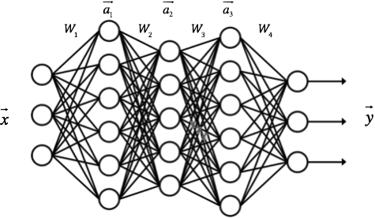
实现并训练神经网络
前向传播
由上一层节点的输出和权重，计算得到下一次节点的值

Slide 7
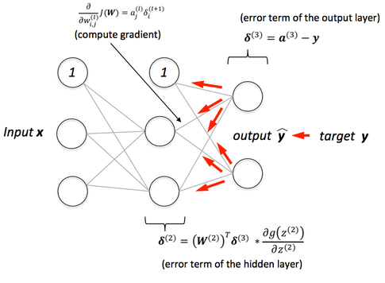
实现并训练神经网络
反向传播
误差计算
权重更新

Slide 8
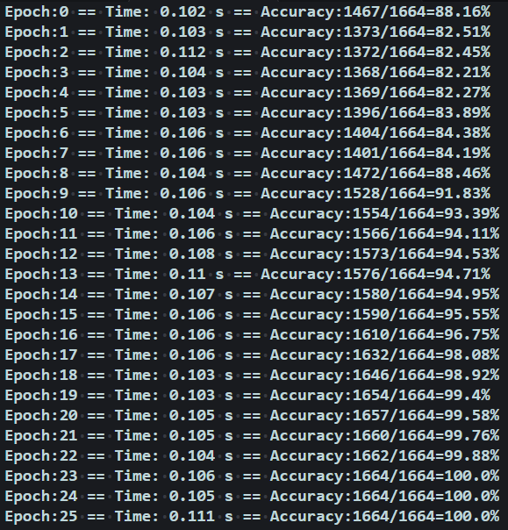
训练过程

Slide 9
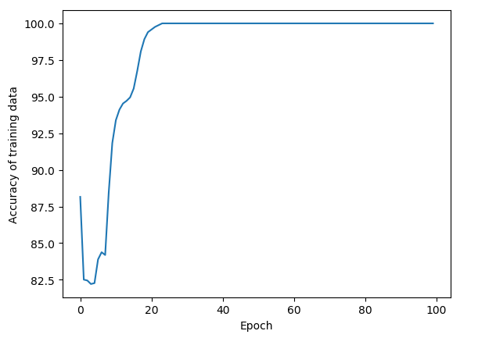
训练结果及分析
第 1 次迭代就已经有了较高的准确率（约为88%），说明生成的训练集数量充足，经过一次迭代就已经使网络的权重达到较佳的状态
前几次迭代中，准确率出现了微小的波动，说明此时网络还未到达较为稳定的状态，部分训练数据对网络的泛化造成了一定的影响
在几次迭代以后，准确率稳步上升，并且最终到达 100%，说明网络训练状况优良，训练算法较好
大约 25 次左右的迭代，就已经能达到 100% 的准确率，并且保持稳定，表明我们的学习率选取得较为合适，使得权重收敛状况较好，也从侧面体现了轻量级网络训练较快的优点

Slide 10

测试结果
即使训练集和测试集并不相同，但是我们的网络还是能达到 100% 的准确率，也就是说，网络依旧能识别出不同类别图像的特征，体现了该网络模型较好的通用性。
分类速度也很快，说明我们的网络性能较好，可以在短时间内处理大量的数据。

Slide 11
参考资料
Wikipedia contributors. (2019, May 29). Artificial neural network. In Wikipedia, The Free Encyclopedia. Retrieved 18:24, May 30, 2019, from https://en.wikipedia.org/w/index.php?title=Artificial_neural_network&oldid=899409597
Wikipedia contributors. (2019, May 8). Hyperparameter optimization. In Wikipedia, The Free Encyclopedia. Retrieved 18:22, May 30, 2019, from https://en.wikipedia.org/w/index.php?title=Hyperparameter_optimization&oldid=896193455
Wikipedia contributors. (2019, May 19). Backpropagation. In Wikipedia, The Free Encyclopedia. Retrieved 18:23, May 30, 2019, from https://en.wikipedia.org/w/index.php?title=Backpropagation&oldid=897855738
Wikipedia contributors. (2019, May 25). Multilayer perceptron. In Wikipedia, The Free Encyclopedia. Retrieved 18:24, May 30, 2019, from https://en.wikipedia.org/w/index.php?title=Multilayer_perceptron&oldid=898748424
St´efan van der Walt, S. Chris Colbert and Ga¨el Varoquaux. The NumPy Array: A Structure for Efficient Numerical Computation, Computing in Science & Engineering, 13, 22-30 (2011), DOI:10.1109/MCSE.2011.37

Slide 12
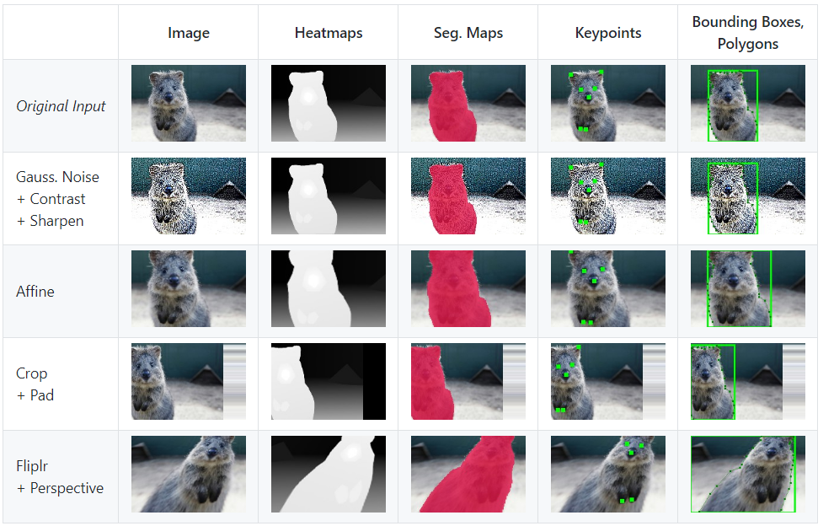
常用图像增强方法

Slide 13
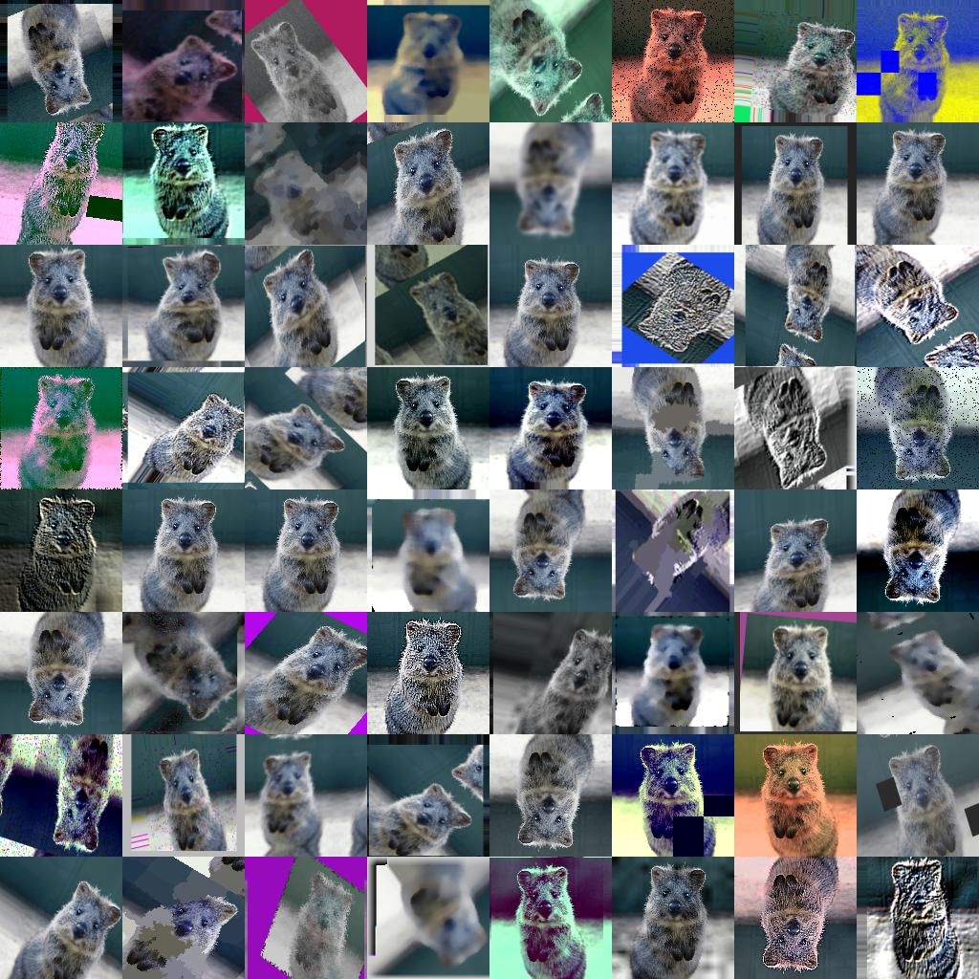
混合使用各种图像增强方法

Slide 14
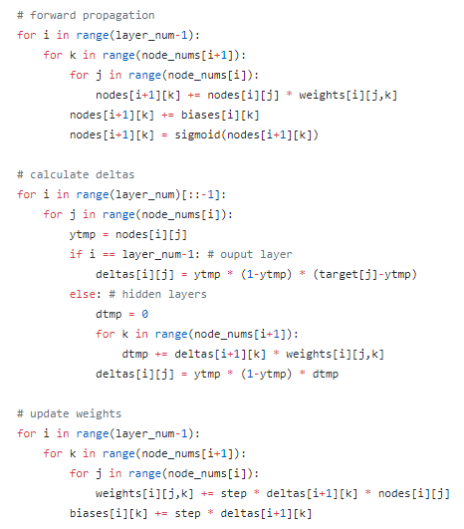
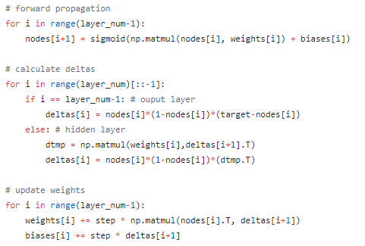
使用向量化思想提速
小网络：~10倍
大网络：~10-100倍

Slide 15






使用 pickle 库导入导出变量

Slide 16
超参数优化
网格搜索（Grid search）
随机搜索（Random search）
贝叶斯优化（Bayesian optimization）
基于梯度优化（Gradient-based optimization）
进化优化（Evolutionary optimization）
基于种群优化（Population-based optimization）
人工手动调参（Manual）

Slide 17
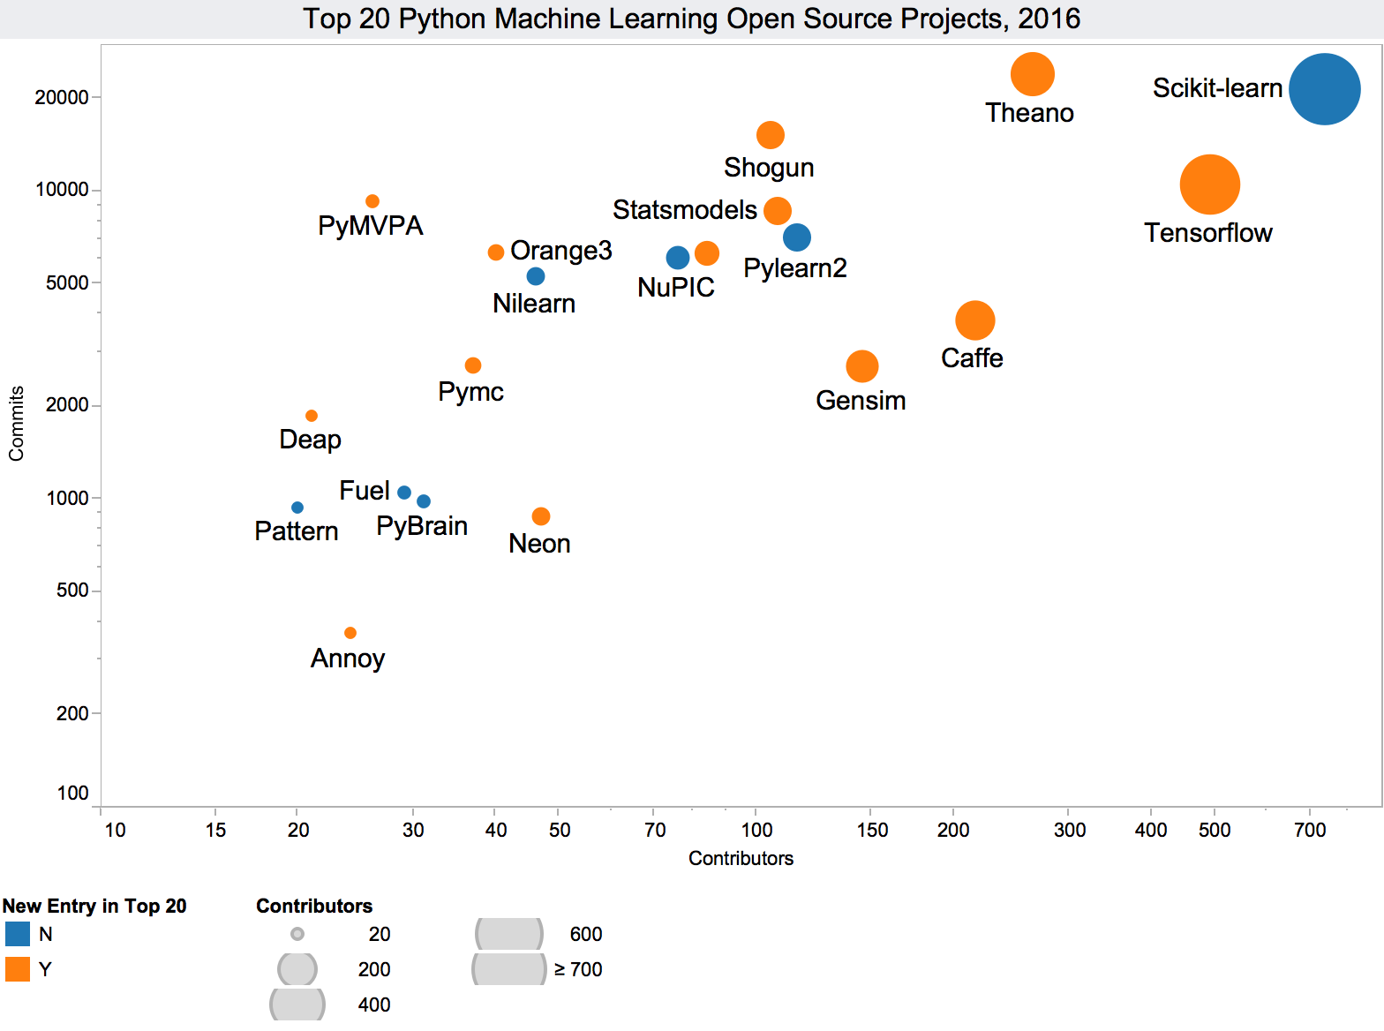
Python 热门开源机器学习项目

Slide 18
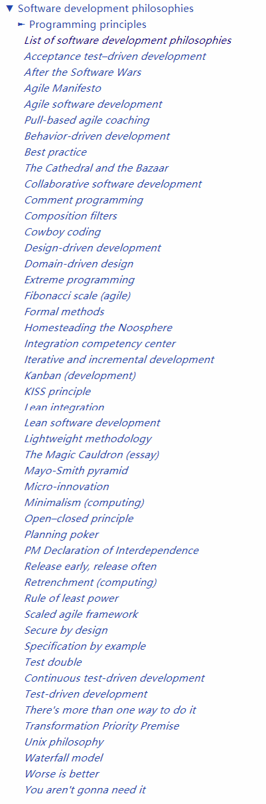
设计哲学与工程考量
Mike Gancarz: The UNIX Philosophy
小即是美
一个程序只做好一件事
尽早建立原型
可移植性优先于效率
数据应保存为文本文件
只要对你有利，榨干软件性能
用shell脚本提高效率和可移植性
避免华而不实的用户界面
让程序作为数据的过滤器
……

Slide 19
谢谢！

